Slide 1
2025
AI Engineer
Soutenance 9
Projet 9 : Développez une preuve de concept

Slide 2

Sommaire
01.
Contexte et Objectifs
05.
Résultats
02.
Dataset Retenu
06.
Conclusion et Perspectives
Choix du modèle
et innovations technologiques
03.
04.
Méthodologie

Slide 3
01. Contexte et Objectifs
Mission confiée par DataSpace
Test technique pour évaluer la capacité à monter rapidement en compétence sur un modèle récent.
Importance de la veille technologique en Machine Learning
Choix du projet
Réutilisation du projet 8 sur la segmentation d’images pour véhicules autonomes.
Modèle baseline : FPN + ResNet50
Objectifs
Démontrer que le nouveau modèle est plus performant.

Slide 4

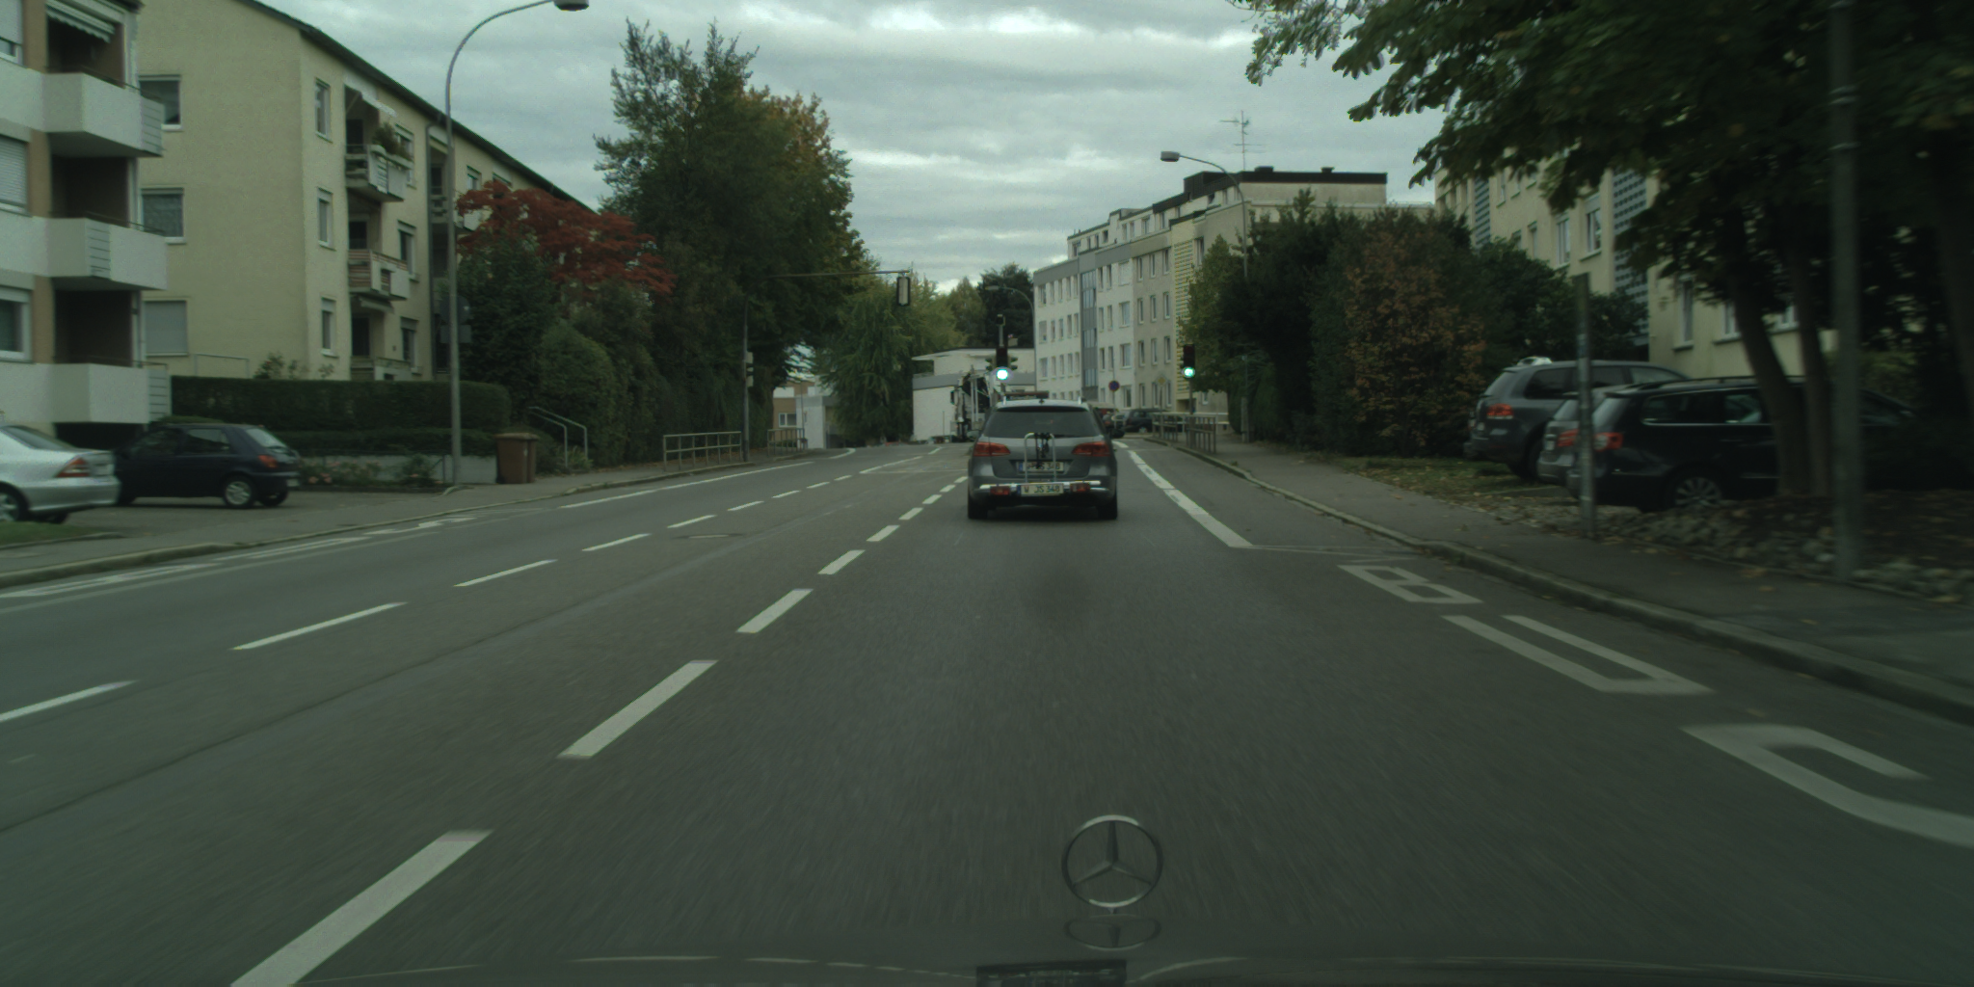
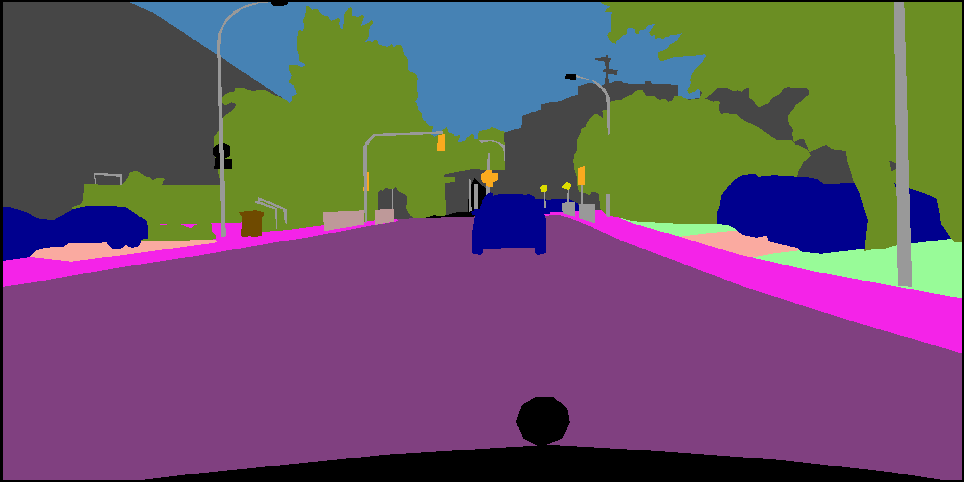
02. Dataset retenu
Cityscapes
Dataset public pour la segmentation urbaine
5 000 images annotées (tain/val/test)
34 classes principales
Conçu pour la vision embarquée
Benchmark de référence en segmentation
* Image originale
* Masque de segmentation

Slide 5

03. Choix du modèle et innovations technologiques
Pipeline de veille technologique
Choix du modèle final
ConvNext V2
Découverte de ConvNext
Modèle hybride
Point de départ
CNN Classique (Resnet)
Maskformer Mask2former
Exploration
des ViT
Swin Transformer

Slide 6
03. Choix du modèle et innovations technologiques
Sources bibliographiques
“A ConvNet for the 2020s” : Introduction et optimisation des CNN classiques.
« ConvNeXt — Next Generation of Convolutional Networks” : Explication vulgarisée de ConvNeXt
“ConvNeXt V2: Co-designing and Scaling ConvNets with Masked Autoencoders” : Avancées et nouveaux concepts de ConvNeXt V2
Pourquoi ConvNext V2 ?
Architecture récente (2023) → Optimisation des CNN classiques.
Intègre des idées inspirées des Transformers (Masked Autoencoders, Normalisation GRN).
Améliore la qualité des features tout en restant efficace et rapide.

Slide 7

03. Choix du modèle et innovations technologiques
Les innovations majeures
Masked Autoencoders (MAE) → Pré-entraînement auto-supervisé plus efficace.
Global Response Normalization (GRN) → Normalisation avancée pour stabiliser l’apprentissage.
Optimisation des convolutions → Meilleure capture des détails, réduction du downsampling.

Slide 8





04. Méthodologie
Pipeline général
Dataset
Entrainement
Déploiement
Dashboard
Prétraitement des données
Evaluation et comparaison

Slide 9
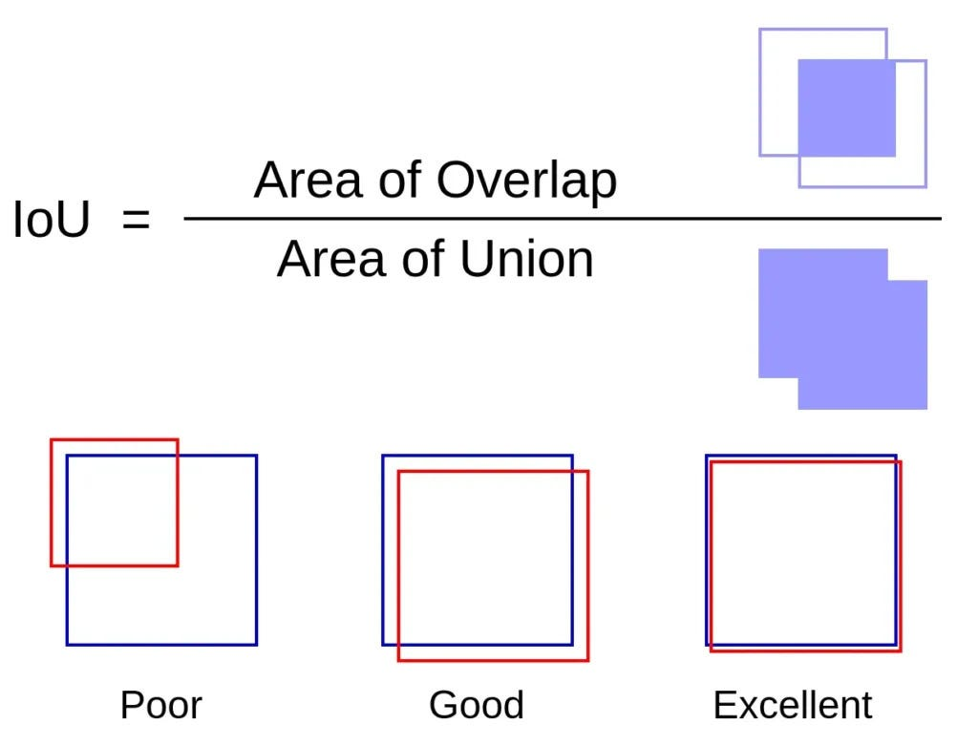
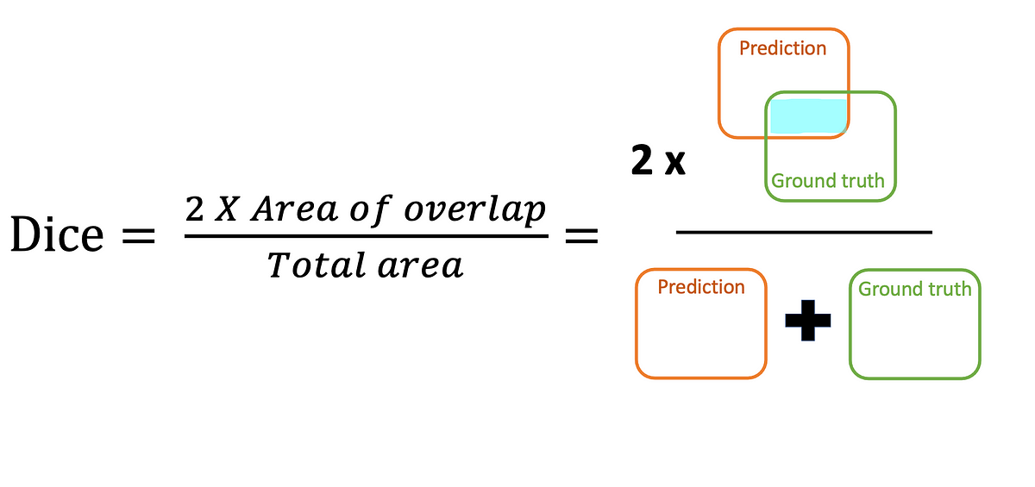
04. Méthodologie
Critères d’évaluation
IoU (Intersection over Union: - Précision des prédictions (intersection / union des zones prédite/réelle).
Dice Score: - Équilibre précision/sensibilité, utile pour classes sous-représentées.
Total Loss :
- Somme des erreurs (Dice Loss + CrossEntropy)

Slide 10
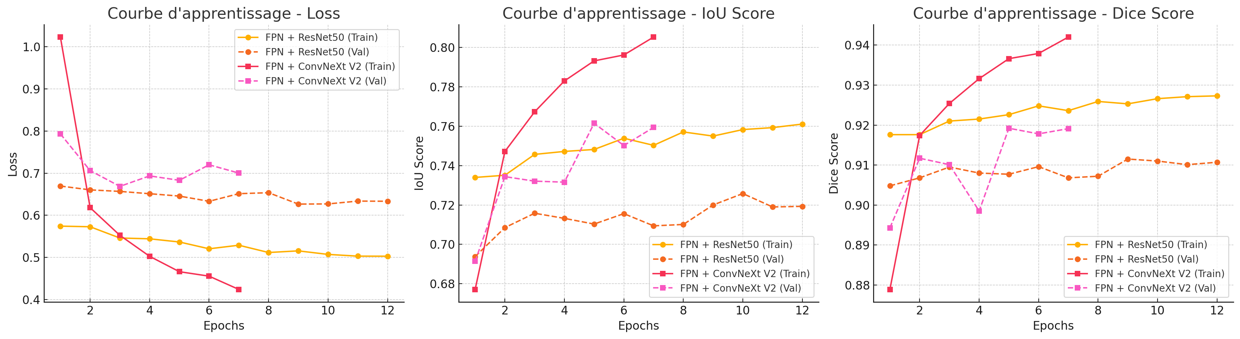
05. Résultats
Courbes d’apprentissage
- ConvNeXt-V2 apprend plus vite et atteint de meilleures performances que ResNet
Loss plus faible, IoU et Dice Score plus élevés.

Slide 11
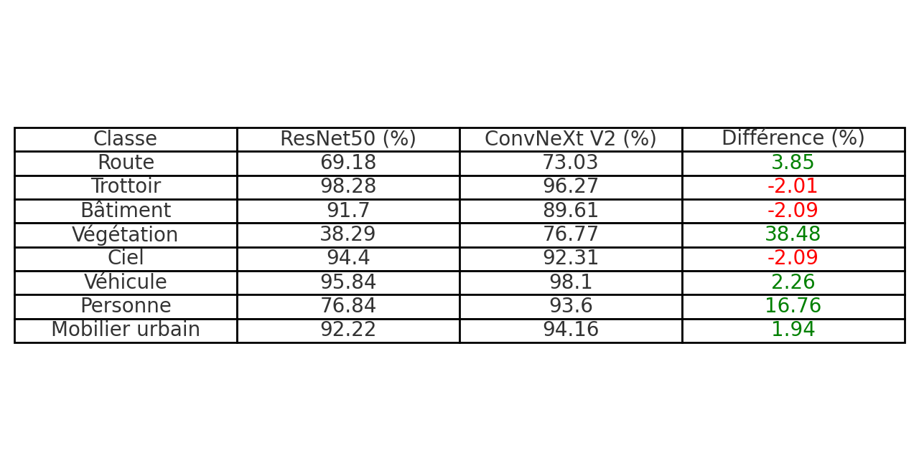
05. Résultats
Les prédictions des pixels
ConvNeXt V2 améliore considérablement la segmentation des classes complexes comme la végétation (+38.48%) et les personnes (+16.76%), qui étaient plus difficiles à prédire pour ResNet.

Slide 12
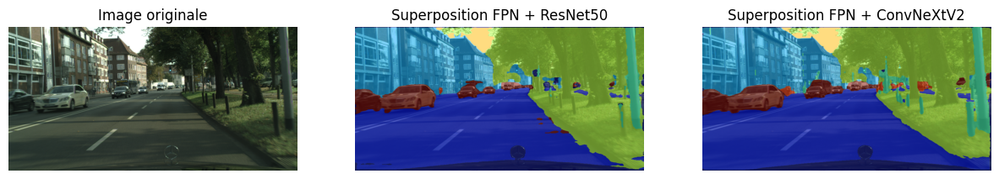
05. Résultats
Exemples visuels

Slide 13
06. Conclusion et Perspectives
ConvNext V2 > Resnet
Les résultats montrent que ConvNeXt V2 surpasse ResNet, en particulier sur la rapidité d’apprentissage et la précision des objets complexes.
Limites identifiées:
Temps d’inférence plus long (x1,66)
Sensibilité aux classes sous-représentées : Piétons, mobilier urbain.

Slide 14
08. Conclusion et Perspectives
Pistes d’amélioration :
Tester ConvNeXt V2-Base ou Tiny. (plus légers)
Utilisation d’un modèle pré-entraîné plus robuste (ConvNext V2-Huge)
Amélioration de la segmentation des classes minoritaires
Créer du Chaos (générer des images avec des classes seules)

Slide 15
Merci pour votre écoute

Slide 16
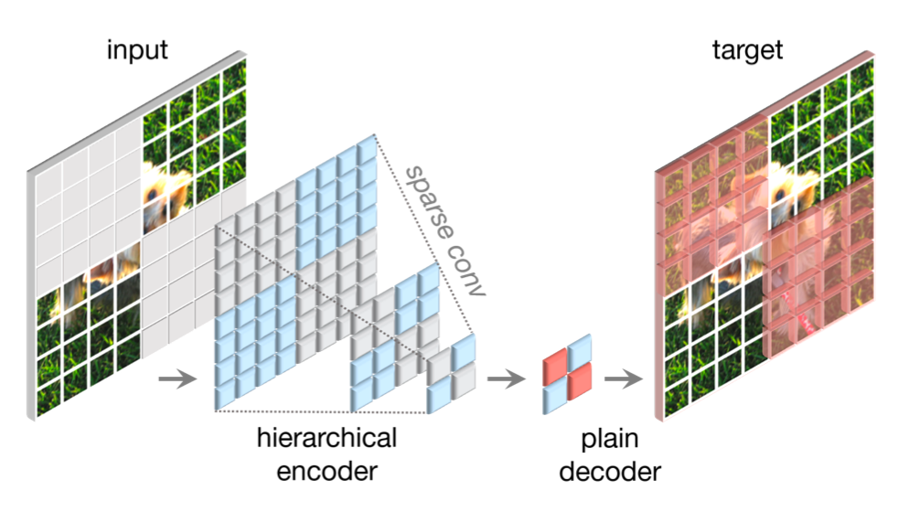
Masked Autoencoders

Slide 17
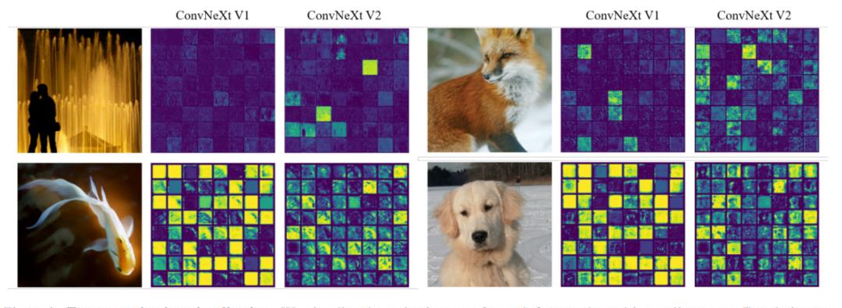
Global Response Normalization

